Slide 1
MEDIA MENGAJAR
Pendidikan Jasmani, Olahraga, dan Kesehatan
UNTUK SD/MI KELAS 2

Slide 2
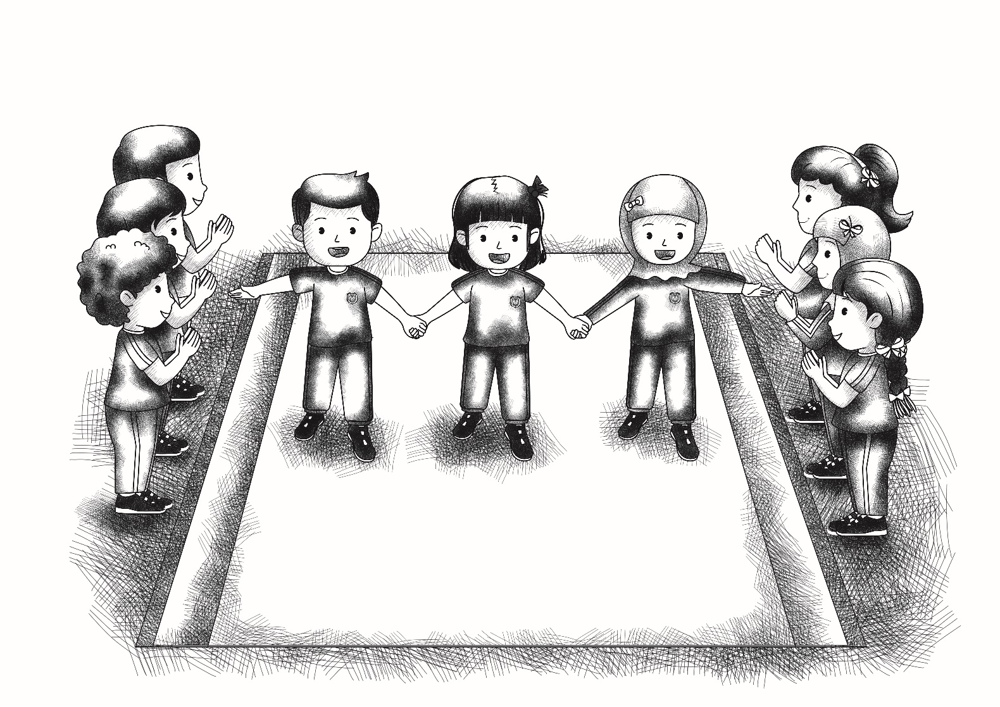
Bab
AKTIVITAS GERAK BERIRAMA
5
Tujuan Pembelajaran
Setelah mempelajari materi pada bab ini, siswa diharapkan dapat menjelaskan dan mempraktikkan:
Variasi gerak langkah kaki dengan benar;
Variasi gerak bergoyang mengikuti irama dengan benar;
Variasi gerak meliuk mengikuti irama dengan benar;
Variasi gerak mengayun mengikuti irama dengan benar.
Notes:
Jika terdapat gambar cantumkan sumber gambar dgn ukuran font 10pt

Slide 3
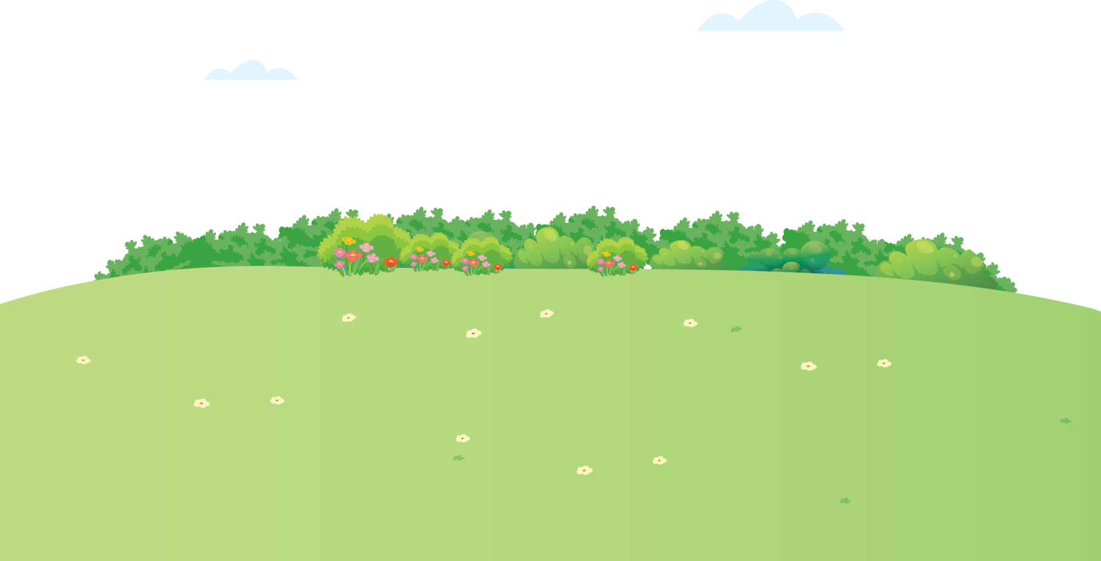
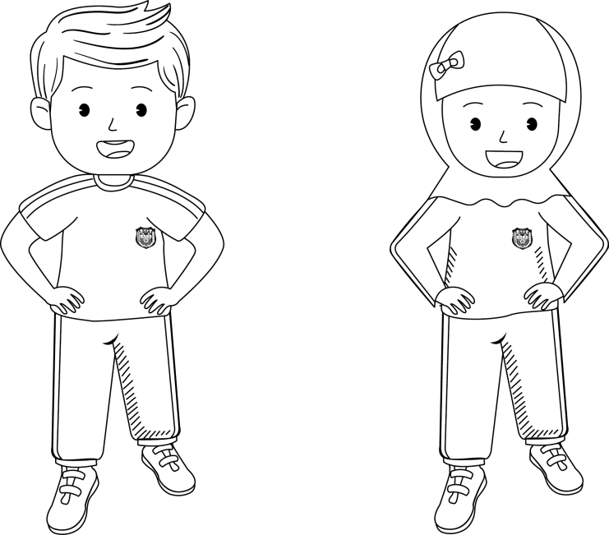
A. Variasi Gerak Langkah Kaki
1. Variasi Gerak Langkah Kaki Maju Mundur Berpasangan
a. Maju mundur berdampingan
Kaki kanan melangkah maju.

Slide 4
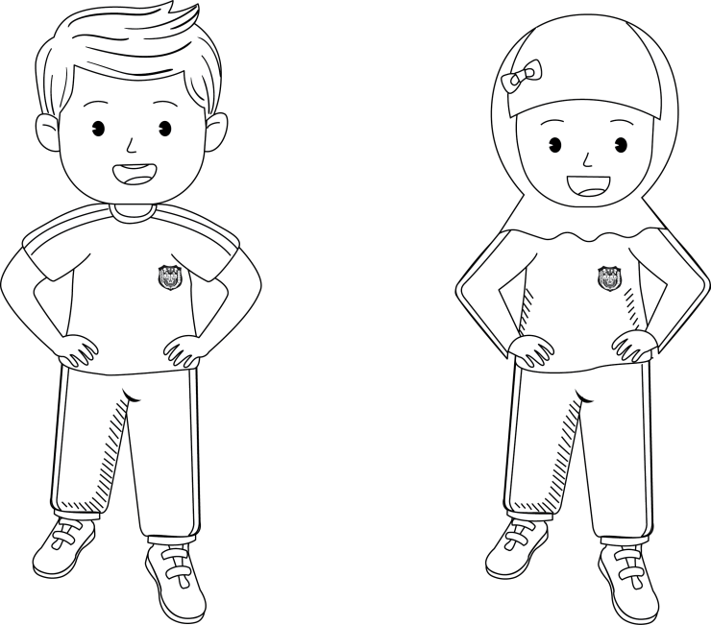
Kaki kiri melangkah di depan kaki kanan.
Kaki kanan melangkah di depan kaki kiri.

Slide 5
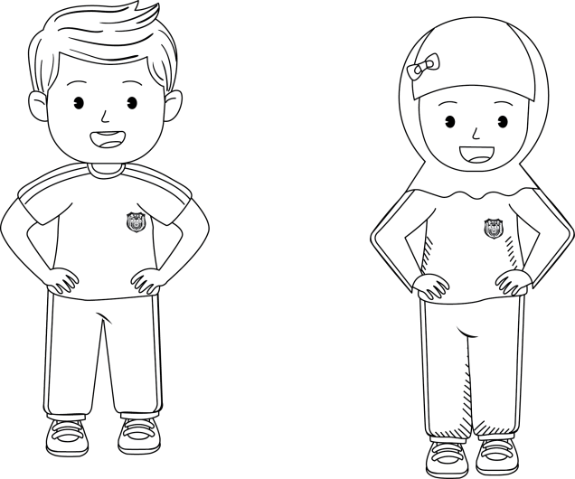
Kaki kiri melangkah maju. Sejajarkan dengan kaki kanan.
Kaki kanan melangkah mundur.
Kaki kiri melangkah mundur di belakang kaki kanan.

Slide 6
Kaki kiri melangkah ke belakang. Sejajar dengan kaki kanan.
Kaki kanan melangkah mundur.

Slide 7
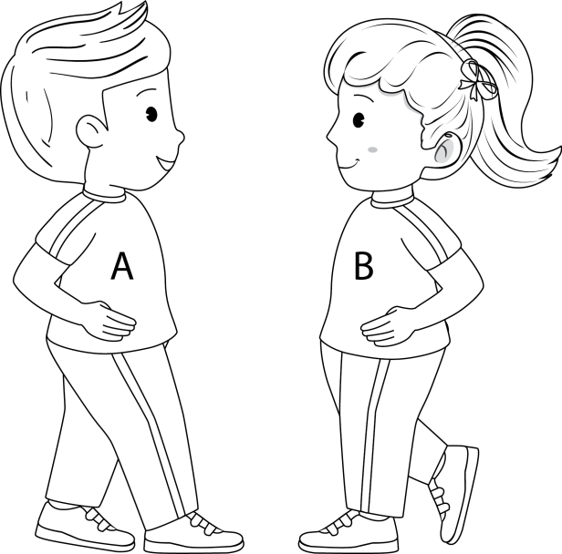
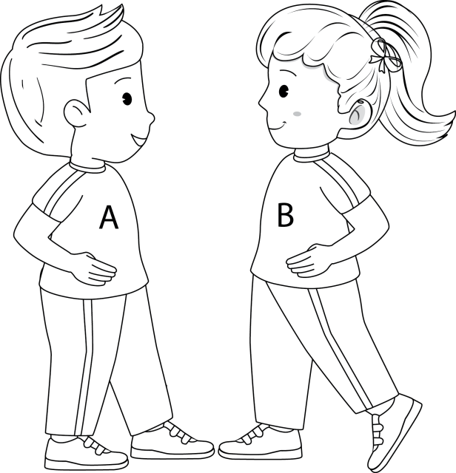
a. Maju mundur berhadapan
Kaki kanan A maju. Kaki kanan B mundur.
Kaki kiri A maju.
Kaki kiri B mundur.
Kaki kanan A maju.
Kaki kanan B mundur.

Slide 8
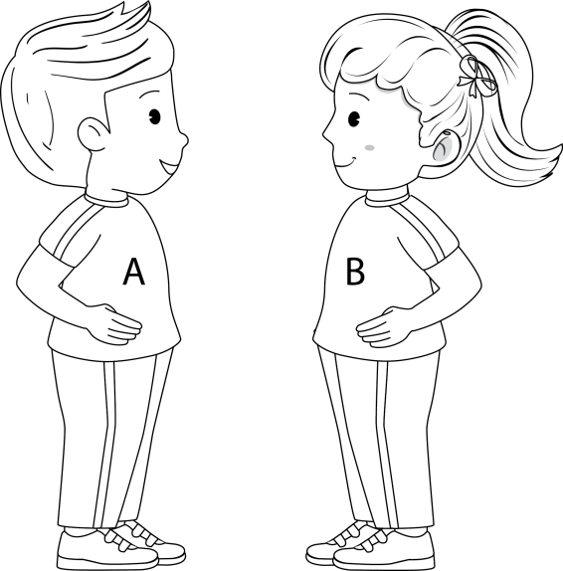
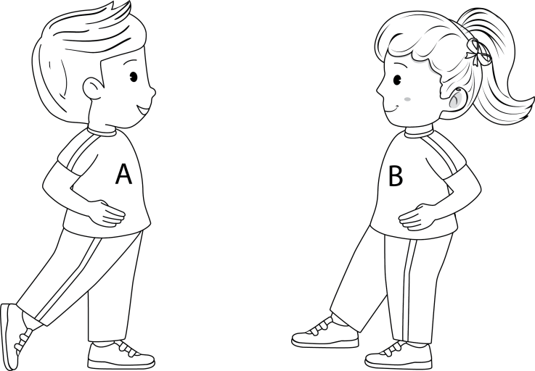
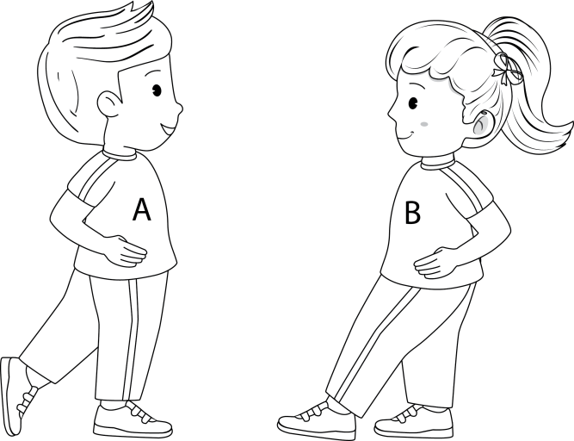
Kaki kiri A maju di samping kaki kanan. kaki kiri B mundur. Rapatkan dengan kaki kanan.
Kaki kanan A mundur.
Kaki kanan B maju.
Kaki kiri A mundur.
Kaki kiri B maju.

Slide 9
Kaki kanan A mundur sejajar kaki kiri. Kaki kanan B maju. Rapatkan dengan kaki kiri.
Kaki kanan A mundur.
Kaki kanan B maju.

Slide 10
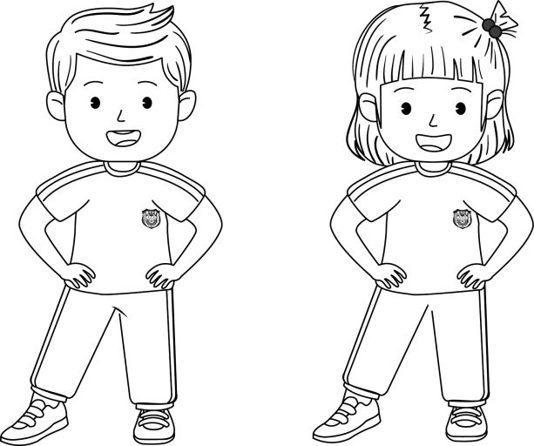
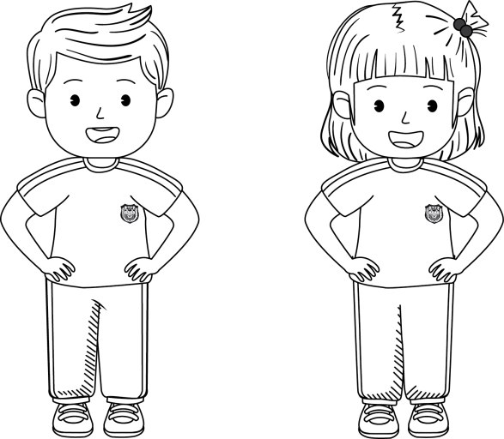
2. Variasi Gerak Langkah Kaki ke Samping Kanan dan Kiri
a. Melangkah ke Samping Berpasangan
Kaki kanan melangkah ke kanan.
Kaki kiri melangkah ke kanan. Rapatkan kaki kiri di samping kaki kanan.

Slide 11
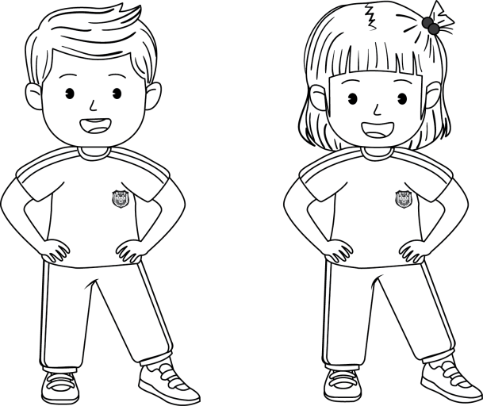
Kaki kanan melangkah ke kiri. Rapatkan kaki kanan di samping kaki kiri.
Kaki kiri melangkah ke kiri.

Slide 12
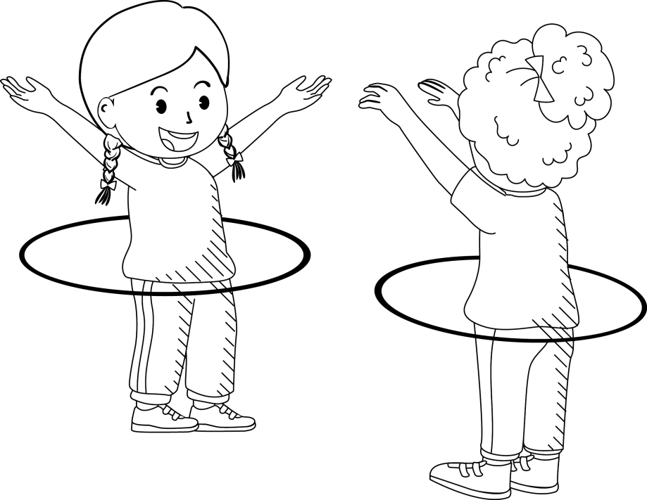
B. Variasi Gerak Bergoyang Mengikuti Irama
1. Bergoyang Menggunakan Hulahop
Masukkan hulahop ke pinggang.
Angkat kedua tangan ke atas.
Goyangkan pinggul memutar.
Hulahop akan ikut berputar di pinggang.

Slide 13
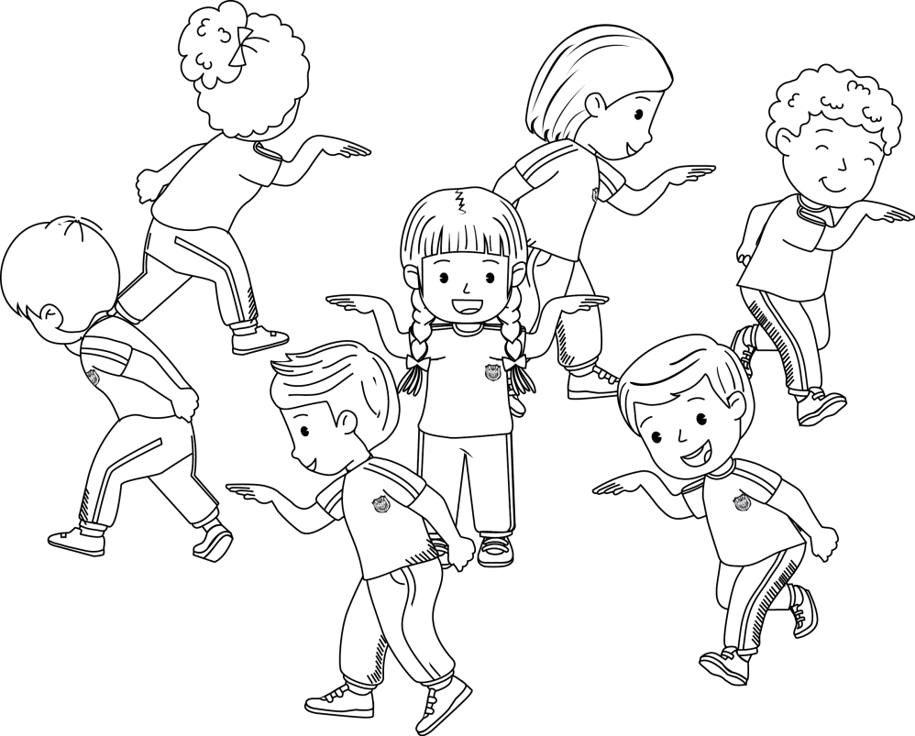
2. Menirukan Bebek Berjalan
Bebek berjalan pinggulnya bergoyang ke kanan dan ke kiri.

Slide 14
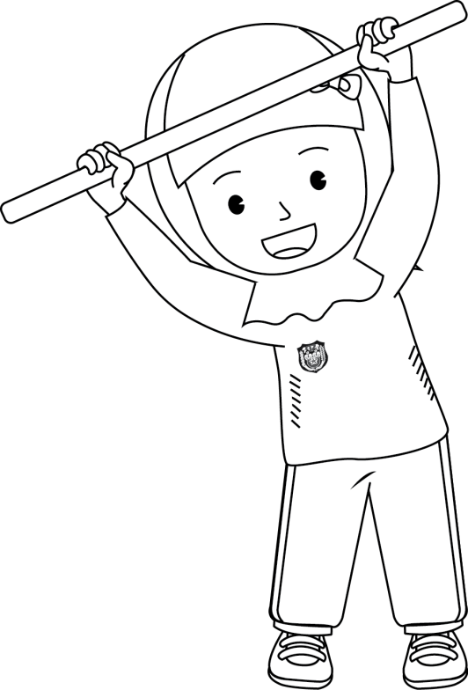
C. Variasi Gerak Meliuk Mengikuti Irama
1. Meliuk ke Kanan dan Kiri
Pegang tongkat dengan kedua tangan.
Angkat kedua tangan beserta tongkat ke atas.
Meliuklah mengikuti irama hitungan.

Slide 15
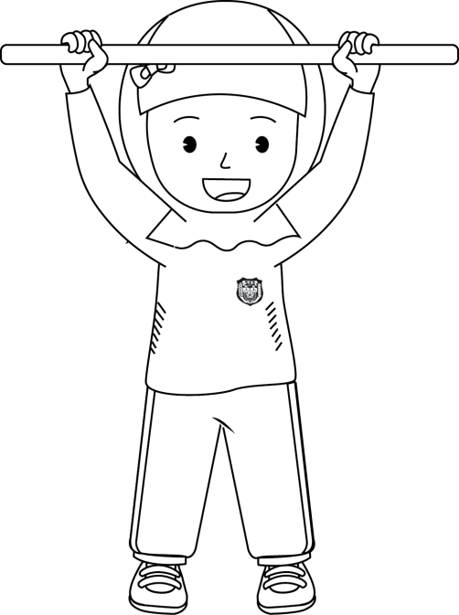
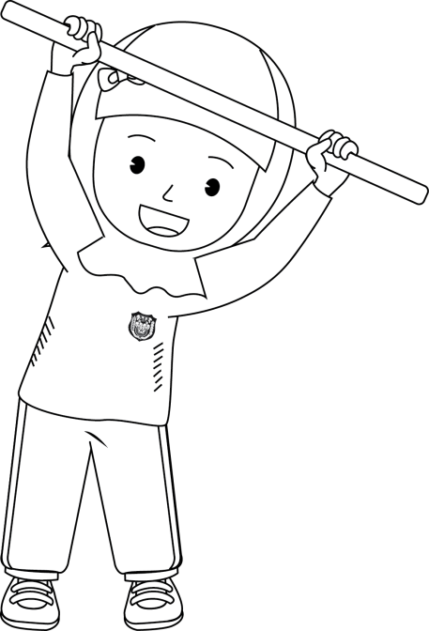
Badan meliuk ke kanan.
Badan tegap kedua tangan lurus ke atas.
Badan meliuk ke kiri.

Slide 16
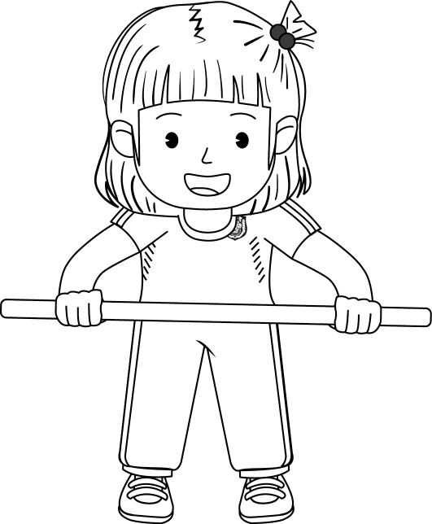
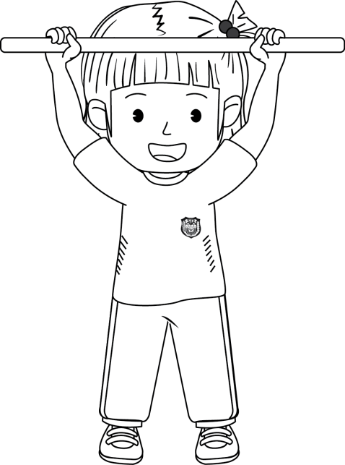
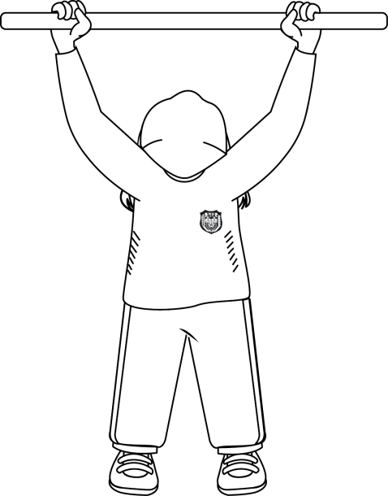
2. Meliuk ke Depan dan ke Atas
Badan meliuk ke depan.
Badan tegap kedua tangan lurus ke atas.
Badan meliuk ke atas.

Slide 17
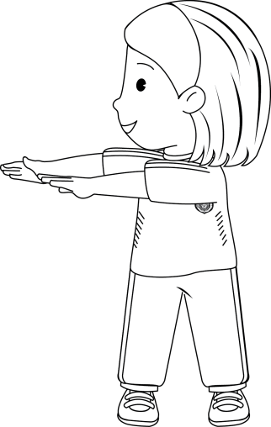
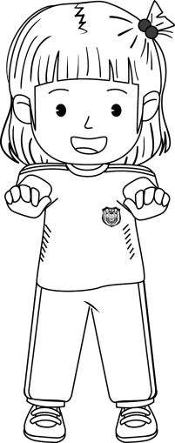
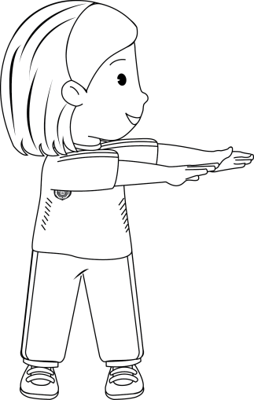
D. Variasi Gerak Mengayun Mengikuti Irama
1. Mengayun Lengan ke Kanan dan ke Kiri
Kedua lengan diayunkan ke kanan.
Kedua lengan diayunkan lurus ke depan.
Kedua lengan diayunkan ke kiri.

Slide 18
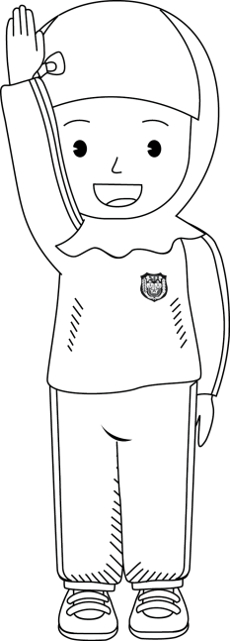
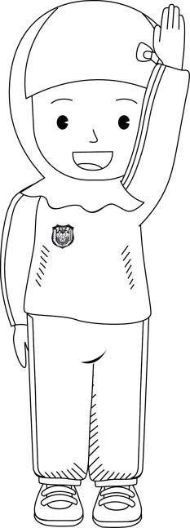
2. Mengayun Lengan ke Atas dan ke Bawah
Tangan kanan diayunkan ke atas. Tangan kiri di bawah ditarik sedikit ke belakang.
Tangan kiri diayunkan ke atas. Tangan kanan diayunkan ke bawah.

